Slide 1
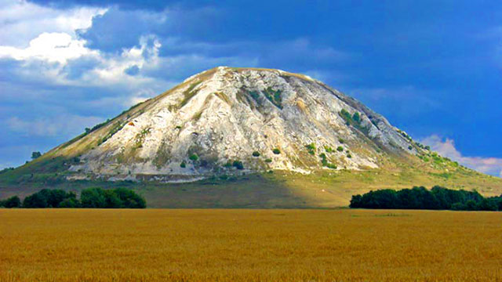
Шиханы Башкортастана

Slide 2
Шиханы представляют собой высокий горный массив, который расположен на территории Среднего Урала. Они являются символом Башкирии уже много лет, делая регион привлекательным для любознательных туристов и людей, которые предпочитают активный отдых на природе. Украшают скалистые возвышения Стерлитамакский район республики. Местные жители нередко называют горы Шиханы в Башкирии одинокими стражниками-защитниками.

Slide 3
Шихан Шахтау
С башкирского Шахтау – «гора-царь, гора-шах». Расположилась она неподалеку города Стерлитамака. Горный хребет не очень длинный – всего 1,3 километра. Протягивается вдоль правого берега речки Селеук.
Славится шихан известняками. Они отличаются высоким качеством: светлый цвет, чистота, пятнистость, не слоятся. Можно найти целую коллекцию различных ископаемых, которые будут полезны во время изготовления не только строительных материалов. Производственное объединение «Сода» имеет права на получение сырья в данной местности. С каждым годом высота горы уменьшается в разы из-за процесса добывания. На сегодняшний день от Шахтау практически ничего не осталось. Столь активная производственная деятельность в скором времени может привести к полному исчезновению возвышенности.

Slide 4
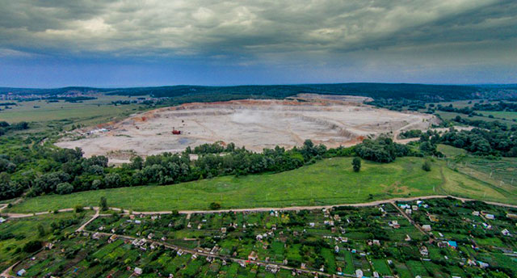

Slide 5
Шихан Юрактау
С башкирского Юрактау – «гора-сердце». Над уровнем почвы гора возвышается на 200 метров. Как и Торатау, она имеет конусообразную форму. Склоны у нее достаточно резкие.
￼
Популярности шихану добавляет наличие водных ресурсов. Во-первых, на территории северного склона находится несколько родников с чистой водой и один с сернистой. Во-вторых, подножье Юрактау радует глаз небольшим озерцом под названием Мокша.
Гора имеет историческое прошлое. В начале XVIII века данная местность была свидетелем сражений башкиров с войсками правительства. Десять дней шли бои, которые закончились победой восставших людей.

Slide 6
